Slide 1
Participação do SENAI no PRONATEC
Política Pública Estruturante para a
Educação Profissional e Tecnológica

Slide 2
SENAI
Entidade de direito privado..., cabendo a sua organização e direção à Confederação Nacional da Indústria (art.3º. Decreto-lei 4.048/42).
Atende as demandas das indústrias que o financiam (art. 1º. Regimento SENAI)
Pode atuar como órgão consultivo do Governo Federal em assuntos relacionados com a formação dos trabalhadores e atividades assemelhadas (art. 2º. Regimento do SENAI)

Slide 3









PRECISAMOS NOS IGUALAR AOS DEMAIS PAÍSES...
75,3%
Áustria
44,2%
França
50,4%
70,1%
Finlândia
43,6%
Portugal
      dos estudantes do
      ensino médio,
      na União Europeia,
      optam pela
48,3%
Alemanha
38,6%
Reino Unido
      Educação
      Profissional
45,5%
Espanha
9,3%*
Brasil
*Ensino Médio integrado e concomitante à educação Profissional
Fonte: Censo da Educação Básica, 2016/ CEDEFOP, 2015
Elaboração UNIEPRO

Slide 4
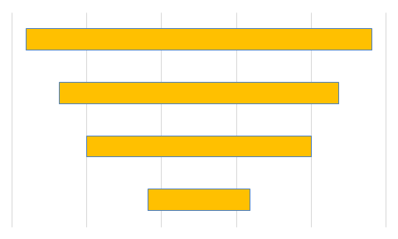
Estrutura ocupacional da indústria
TRABALHADORES**
NA INDÚSTRIA - 2015
MATRÍCULAS**
SENAI – 2016
Superior
2% (167.500 )
20.704 (12,4%)
Técnicas
15% (1.166.826)
200.340 (17,2%)
Ocupações + 200h
25% (2.003.243)
2.399.590(36,3%)
Ocupações – 200h
58% (4.602.414)
Fonte: * RAIS 2015, CNAE Divisão 5 a 43 (não apenas Engenheiros)
** SENAI - 2016

Slide 5

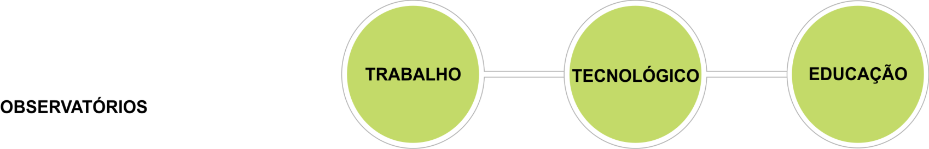




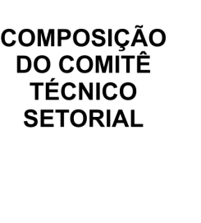
Metodologia Inovadora
Alinhada às Necessidades do Mundo do Trabalho
Empresas
Entidades de Classe
Universidade
Setor Público
PERFIL PROFISSIONAL

Slide 6

Mapa do Trabalho Industrial
Gerar Indicadores sobre comportamento futuro do mercado de trabalho e da demanda por formação profissional
Planejamento da oferta de educação profissional
Auxílio nas decisões de abrir, expandir ou descontinuar cursos
Definição de estratégias para atendimento a demandas por educação profissional e tecnológica
Notes:
Com esse objetivo foi criado o Mapa do Trabalho, visando a auxiliar o SENAI Nacional e os Departamentos Regionais no planejamento da sua oferta de educação profissional... Auxiliando nas decisões de abrir, expandir ou descontinuar cursos e definir estratégias mais flexíveis de atendimento à demanda por educação profissional e tecnológica.
Então, vamos à ele: Mapa do Trabalho 2017-2020

Slide 7
Sistema de Avaliação da Educação Profissional
    Avaliação do Desempenho dos Estudantes
    INDÚSTRIA CONTRATA
    FORMADOS PELO SENAI
    Preferência das empresas
Melhoria na Qualidade
2014
2015
2016
Aprendizagem | Técnico | Qualificação
94% | 95% | 97%
60,8
71,5
77,6
Fonte: Pesquisa de Egressos 2016 - SENAI
Fonte: SAEP - SENAI

Slide 8



A Melhor Educação Profissional do Mundo
RESULTADO 2015
1º BRASIL
2º COREIA
3º TAIWAN
4º SUÍÇA
5º CHINA
6º JAPÃO
7º INGLATERRA
8º AUSTRIA
9º FRANÇA
10º ALEMANHA
12º colocado
2015 1º colocado

Slide 9
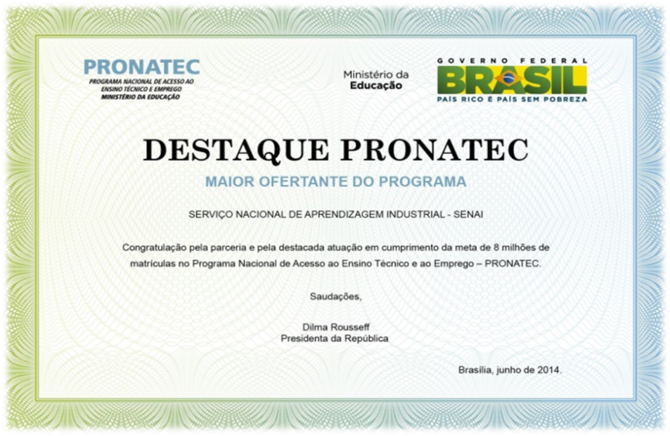

Participação do SENAI na Bolsa Formação
Matrículas realizadas por ano
O SENAI foi o maior ofertante do PRONATEC, com aproximadamente
38% do total de matrículas realizadas.
De 2011 a 2016 foram realizadas 1.491.720 matrículas
Fonte: Base de dados/MEC de 01/02/2017

Slide 10
Pontos positivos da Bolsa Formação
Capacidade de coordenação do MEC das ações de Educação Profissional demandadas pelos Ministérios.
Cursos ofertados pelas principais e melhores redes de Educação Profissional do país.
Capilaridade e capacidade de atendimento atingindo mais de 200 mil matrículas/mês em mais de 4 mil municípios brasileiros.
Reconhecimento e interesse da sociedade.
Modelo de operação desburocratizado e capaz de atender as necessidades dos diversos públicos.
Possibilitou a articulação entre os ofertantes e os diversos Ministérios (demandantes).

Slide 11
Oportunidades de Melhoria da Bolsa Formação
Expansão muito rápida do programa em 2013 e 2014 e redução abrupta a partir de 2015 muito relacionado com o calendário eleitoral
Possibilidade de oferta de curso com carga horária inferior a 160h
Aperfeiçoar o processo de identificação das demandas pelos Ministérios às necessidades do setor produtivo
Melhorar a integração com o sistema público de emprego (Seguro Desemprego)
Necessidade de restringir cursos com ampla oferta já realizada (Ex: Assistente Administrativo)
Necessidade de melhorias no SISTEC visando uma maior confiabilidade dos dados
Falta de mecanismos efetivos de avaliação

